Slide 1

¿ Qué es un portafolio en la ciencia de datos ?
Un portafolio en el ámbito de la ciencia de datos es una recopilación de tus trabajos y proyectos que evidencian tus habilidades y experiencia en esta área.
La relevancia de un portafolio radica en que,
en un contexto competitivo un currículum
vitae (CV) puede proporcionar información
sobre ti, pero un portafolio te muestra en
acción.

Slide 2
Ten en cuenta que Un buen portafolio hace la diferencia
Aunque el campo de la ciencia de datos esta en crecimiento en estadísticas laborales y con bastante demanda de contratación esto no nos garantiza un trabajo de inmediato, al contrario cada vez es más difícil en destacarnos en conseguir un primer puesto.
Pero debes saber que no es imposible conseguir ese puesto que tanto deseas aunque no tengas la experiencia laboral suficiente solo tienes que hacer la diferencia en la creación de un buen portafolio que sobre salga ante los otros, eso será
¡EL AS BAJO TU MANGA!

Slide 3

¿ Es algún problema no tener experiencia laboral ?
Esto no va ser un impedimento para
conseguir el puesto que deseas, debes
saber que lo reclutadores lo que mira
son las habilidades que tienes.
Por lo anterior puedes crear tus propios
proyectos independientes y presentarlos
en tu portafolio, eso si que tus proyectos
sean originales y no copiados de nadie
ya que así conocerán es tú trabajo.

Slide 4

Pasos para el éxito de tu portafolio
Código comentado: Incluye el código que utilizaste para tus proyectos, comenta tu código para explicar que hace cada sección, eso ayuda a entender tu trabajo.
Elige una plataforma adecuada: Considera repositorios en plataformas
como Github o Kaggle
Incluir proyectos: incluir variedad de proyectos que demuestres tus habilidades, puede tener desde un simple análisis exploratorio de datos hasta modelos complejos de aprendizaje automático.
Lo importante:
Que no sea un portafolio aburrido sino llamativo, fácil de mirar con contenidos que te diferencien, esto ayudara a los reclutadores a evaluar las competencias
Visualización impactantes: Las visualizaciones de datos son poderosas para comunicar tus hallazgos incluye desde gráficos de barras hasta mapas interactivos

Slide 5
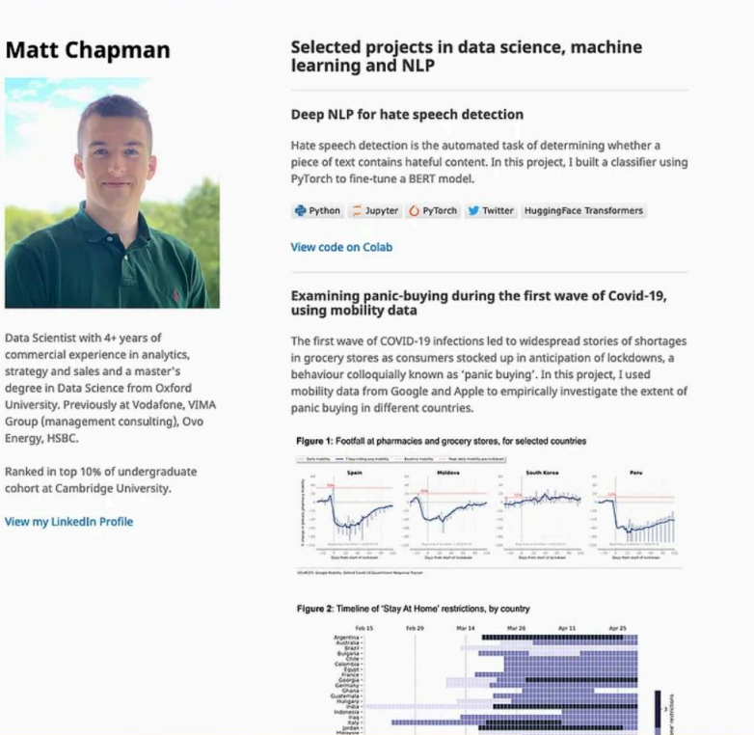
ANIMATE PUEDES HACER LA DIFERENCIA

